Slide 1
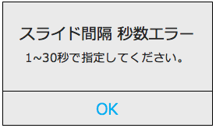
画面遷移図
TOP画面
(スライド画面)
「アプリアイコン」 押下
静止画を スライド
アプリ起動
アプリ終了
「ホームボタン」 押下
アプリ復帰
「バックグラウンド」 から本アプリを選択
<設定秒数エラー>

Slide 2

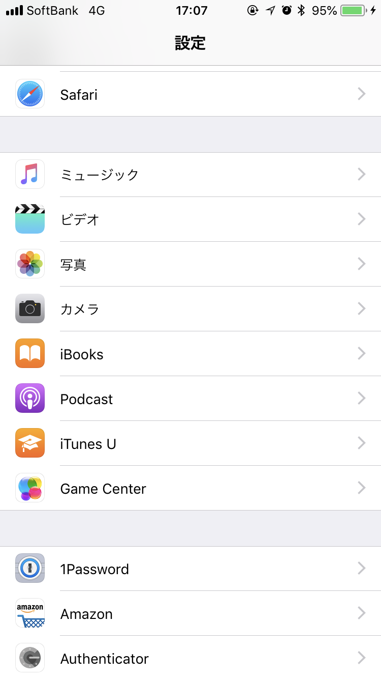
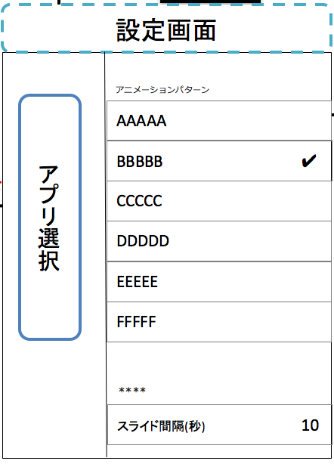
画面遷移図
ホーム
設定アプリ

Slide 3
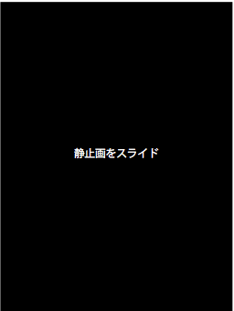
No. | 画面名 | 画面イメージ
1 | TOP画面
２ | 設定画面

